Slide 2
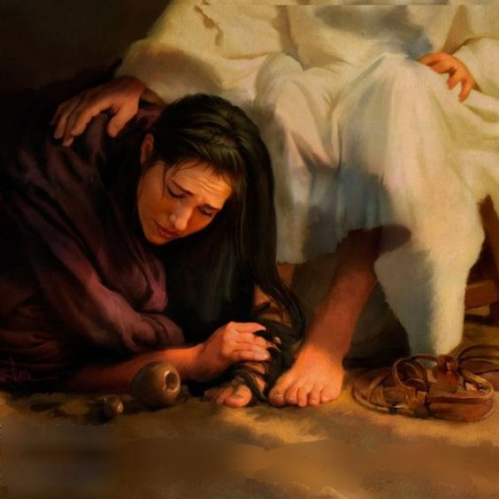
Para Memorizar
“Jesús le dijo: ‘Porque me has visto, Tomás, creíste. ¡Dichosos los que no vieron y creyeron!’ ”
(Juan 20:29).

Slide 3
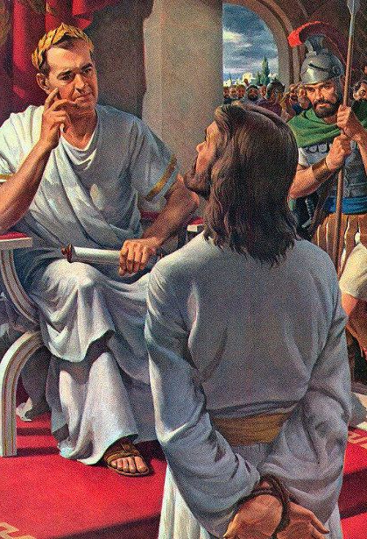
Enfoque del Estudio
Para el estudio de esta semana leamos los siguientes textos que nos darán el enfoque del estudio: Textos clave: Juan 18:38; 19:4-22; 20:19-31. Lee para el estudio de esta semana: Juan 8:54-58; Génesis 12:3; Romanos 4:1-5; Juan 12:1-8; 19:4-22; 20:19-31; Daniel 2, 7.
En esta semana veremos el testimonio de personas con diferentes, antecedentes, creencias y experiencias que dan testimonio de Jesús: 1) Por fe Abraham; 2.) María creyó y da gracias; 3) Pilatos creyó y cedió; Tomas creyó hasta ver y 4) Nosotros creemos sin ver.
Jesús hablaba con seguridad y certeza acerca de su identidad como Mesías. A menudo aludía a esta como el cumplimiento de las profecías y pedía a los demás que dieran testimonio de su condición como tal en respuesta a las evidencias que él les ofrecía. Quería salvar a tantos como fuera posible para su Reino eterno, y sabía que creer en él era la única manera de salvarse del pecado y sus consecuencias eternas, y de este mundo caído. Jesús también apeló a muchos de sus testigos oculares para que expresaran sus convicciones sinceras sobre sus experiencias tangibles con él.
El testimonio de María acerca del sacrificio de Jesús fue poderoso y significativo. Jesús conoce en profundidad a cada persona. Por eso conocía también el contencioso e intrigante corazón de Judas. También leyó el corazón de Poncio Pilato, un gobernador romano pagano, que en cierto modo era más veraz que muchos de los acusadores de Jesús. Jesús también recibió el testimonio de un escéptico que tuvo que ver y tocar por sí mismo la evidencia de la resurrección de su Señor. Fue paciente con Tomás y le mostró la clara evidencia de su cuerpo lleno de cicatrices. Jesús mismo fue un testigo poderoso que dio testimonio de su misión mesiánica a través de sus palabras de vida eterna y del poder de sus actos.

Slide 4
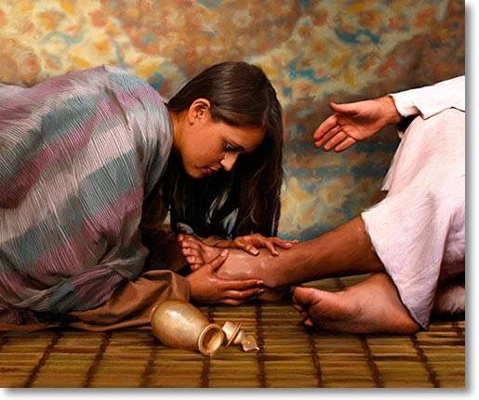
Sábado
Introducción a la Lección
¿
Qué significa cuando decimos que la salvación es por fe y no por obras? ¿Podemos redefinir la fe para que pueda transformarse en una obra? Si es así, ¿es la salvación por obras? El diablo sabe que este es un tema serio, y no le importa cuánta fe tengamos, siempre y cuando usemos su definición.
En el Evangelio de Juan, Juan relató las señales que Jesús realizaba porque señalaban a Jesús como el Mesías, el Salvador del mundo. Pero no es suficiente simplemente saber algo acerca de Jesús. Debemos tener fe en que Él es nuestro Mesías personal, que Él es el Hijo de Dios y que podemos tener vida por medio de Su nombre.
“No debe haber monopolio de lo que, en cierta medida, pertenece a todos, encumbrados y humildes, ricos y pobres, sabios e ignorantes. Ningún rayo de luz debe ser estimado en menos que su valor, ningún rayo debe ser cegado ni pasar inadvertido, ni siquiera ser reconocido de mala gana. Desempeñen todos su parte para la verdad y la justicia. Los intereses de las diferentes clases de la sociedad están indisolublemente unidos. Estamos todos entretejidos en la gran trama de la humanidad, y no podemos retirar nuestras simpatías unos de otros, sin que haya pérdida. Es imposible que se conserve una influencia sana en la iglesia cuando no existen esta simpatía y este interés recíprocos” (Obreros evangélicos, p. 346).

Slide 5
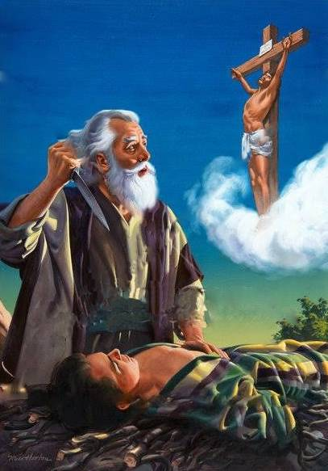
Domingo
REMONTÁNDONOS A ABRAHAM
“Abraham, el padre de ustedes, se gozó en que vería mi día. Y lo vio, y se gozó” (Juan 8:56).
¿Por qué fue el testimonio de Abraham tan importante como para ser incluido en el Evangelio de Juan? Génesis 12:3; 18:16-18; 26:4; Mateo 1:1; Hechos 3:25.
R. Porque Abraham recibió la promesa de que todas las naciones serían bendecidas por medio de él Y esta bendición llego al Mesías, que nació de su linaje.
Abrahm es un patriarca que vivió por fe. Él es un ejemplo ejemplificado de aquellos que tienen relaciones con Dios. Aunque caía, se arrepentía de sus faltas y mantenía su estrecha relación con Dios. Dios le prometió que su descendencia sería como las arenas del mar y que el Salvador vendría a través de él. Confiando en la promesa divina, se fue, sin saber a dónde, para seguir a donde Dios lo llevara. Abraham no podía explicar su proceder a sus familiares y amigos. Las cosas espirituales se disciernen espiritualmente, Abraham estaba operando bajo un conjunto de principios diferente al de sus parientes idólatras. Desde la perspectiva de Abraham, la fe era la guía para vivir.
“[Abraham] elevó la más ferviente oración porque antes de su muerte pudiera contemplar al Mesías. Y vio a Cristo. Se le dio una comunicación sobrenatural, y reconoció el carácter divino de Cristo. Vio su día, y se gozó. Se le dio una visión del sacrificio divino por el pecado. Tuvo una ilustración de ese sacrificio en su propia vida. Recibió la orden: (ver Genesis 22: 2)… Se le impuso esta terrible prueba a Abraham para que pudiera ver el día de Cristo y comprender el gran amor de Dios hacia el mundo, tan grande que para levantarlo de la degradación dio a su Hijo unigénito para que sufriera la muerte más ignominiosa” (El Deseado de todas las gentes, p. 434).
Reflexionemos: Lee Romanos 4:1 al 5. ¿Cómo utiliza Pablo esta historia de Abraham para revelar la gran verdad de la salvación solo por la fe, sin las obras de la Ley? ¿Cómo nos ayudan estos versículos a entender que Abraham es el padre de quienes viven por la fe?

Slide 6
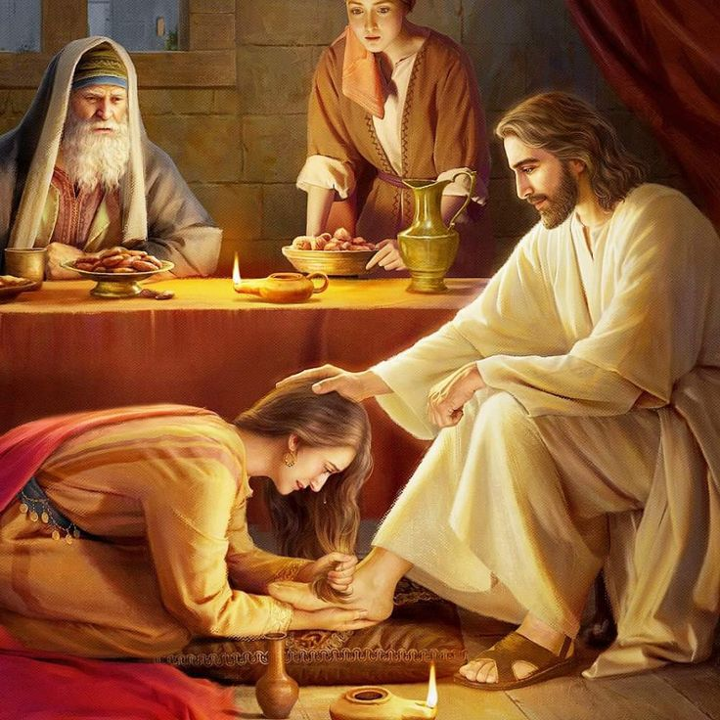
Lunes
EL TESTIMONIO DE MARÍA
“Entonces María tomó una libra de perfume de nardo puro, de mucho precio, y ungió los pies de Jesús, y los enjugó con sus cabellos; y la casa se llenó del olor del perfume”. (Juan 12: 3).
¿Qué significado tenían aquí las acciones de María? ¿En qué sentido daban testimonio de quién era Jesús? Juan 12:1-3.
R. Lo estaba ungiendo para el día de su muerte, sin saber que sería pronto, pero también estaba unguiendo al rey de los judíos y del mundo, y quería ser la primera en rendirle honores. María trajo este regalo como expresión de gratitud al Salvador por el perdón de sus pecados y la resurrección de Lázaro.
El perfume que María derramo sobre la cabeza y los pies de Jesús era muy caro. Equivalía aproximadamente al salario de un año de un jornalero. Y ella lo trajo como una expresión de gratitud al Salavado por el perdón de sus pecados y también por la resurrección de su hermano Lázaro. La intensiónde María al ungir a Jesús era que sirviera algún día para el entierro de de Jesús. Ella deseaba que pasara desapercivido su gesto, pero el perfume inundo la casa. Judas inmediatamente responde con una reprimenda, diciendo que mejor se hubiera vendido y el dinero darcelo a los pobres. Jesús tranquiliza a María (ver. Juan 12:7-9) Jesús conoce el corazón de las personas, sabía quie era Judas.
“[Dios] siempre conoce mucho mejor que nosotros lo que es necesario para el bien de sus hijos, y nos conduce como nosotros elegiríamos ser guiados si pudiéramos discernir nuestros propios corazones y ver nuestras necesidades y peligros tal como Dios las ve… Si confiamos en él, y le encomendamos nuestros caminos, él dirigirá nuestros pasos por la senda que nos conduzca a la victoria sobre toda pasión pecaminosa, sobre todo rasgo de carácter que no es semejante al carácter de nuestro Modelo divino” (Nuestra elevada vocación, p. 3 18).
Reflexionemos: Jesús sabía lo que había en el corazón de María y en el de Judas. También sabe lo que hay en el nuestro. ¿Qué debería decirnos esto acerca de nuestra necesidad de Cristo como nuestra justicia, tanto imputada como transformadora?

Slide 7
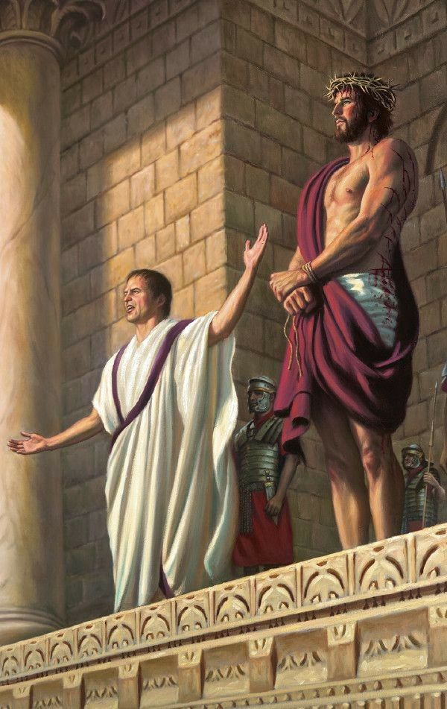
Martes
EL TESTIMONIO INVOLUNTARIO DE PILATO
“Al oírlas, muchos de sus discípulos dijeron: Dura es esta palabra; ¿quién la puede oír? 61 Sabiendo Jesús en sí mismo que sus discípulos murmuraban de esto, les dijo: ¿Esto os ofende? ” (Juan 6: 60-61).
¿Cómo se relaciona el veredicto de Pilato con el tema del Evangelio de Juan? Juan 18:38; 19:4-22.
R. Pilato proclamó tres veces que Jesús era inocente, sin embargo, lo condeno a la muerte. Pero también dio testimonio al escribir sobre la cruz las palabras “Jesús Nazareno, Rey de los Judíos” revelando quien era Jesús. Esto nos revela lo trágico que puede ser no seguir el dictato de la conciencia, sobre lo correcto.
La última oportunidad para que los hijos de Israel realizaran su misión y salvaran su destino llegó durante la última semana de la vida de Cristo. Pilato era un personaje central en el drama, y en muchas ocasiones durante el juicio, tuvo oportunidades de aceptar a Cristo como el divino Hijo de Dios. Aunque no aprovechó esas oportunidades, su testimonio de quién era Jesús proporciona ideas importantes. Pilato, un gobernador y juez romano, declara tres veces a favor del acusado: "No hallo en él ningún delito" (Juan 18:38; 19:4, 6). Estas declaraciones son importantes para el tema del Evangelio de Juan porque aquí hay un juez romano dando testimonio de la justicia de Jesús, quien fue el perfecto Cordero de Dios.
“Con temor y condenándose a sí mismo, Pilato miró al Salvador. En el vasto mar de rostros vueltos hacia arriba, el suyo era el único apacible. En derredor de su cabeza parecía resplandecer una suave luz. Pilato dijo en su corazón: Es un Dios. Volviéndose a la multitud, declaró: Limpio estoy de su sangre, tomadle y crucificadle. Pero notad, sacerdotes y príncipes, que yo lo declaro justo. Y Aquel a quien él llama su Padre os juzgue a vosotros y no a mí por la obra de este día. Luego dijo a Jesús: Perdóname por este acto; no puedo salvarte. Y cuando le hubo hecho azotar otra vez, le entregó para ser crucificado” (El Deseado de todas las gentes, p. 687).
Reflexionemos: ¿Qué podemos aprender del ejemplo de Pilato sobre los peligros de permitir que el sentimiento popular y la presión grupal nos impidan hacer lo que creemos correcto?

Slide 8
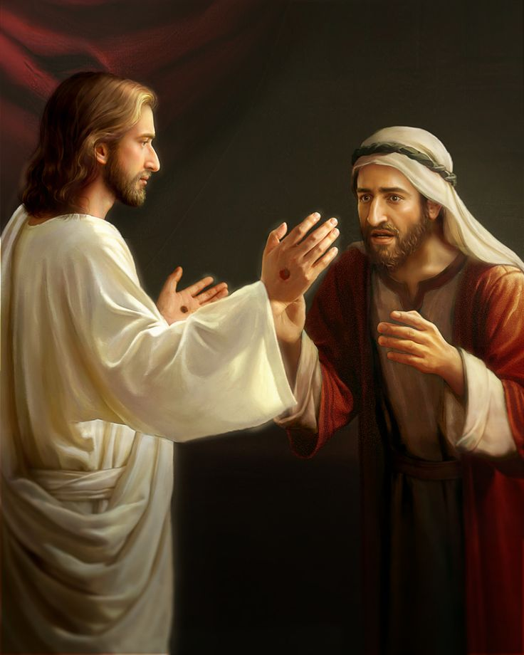
Miércoles
EL TESTIMONIO DE TOMÁS
“Entonces Tomás respondió y le dijo: ¡Señor mío, y Dios mío! Jesús le dijo: Porque me has visto, Tomás, creíste; bienaventurados los que no vieron, y creyeron.” (Juan 20: 28-29)
Lee Juan 20:19 al 31. ¿Qué podemos aprender de la historia de Tomás acerca de la fe y la duda? ¿Qué grave error cometió él?
R. No establecer nuestras propias condiciones para creer y disipar nuestras dudas. Tomas cometió el error de tener poca fe para creer, a lo que Jesús a les había dicho que resucitaría al tercer día.
Cuando Cristo apareció a los discípulos tras su resurrección, Tomas no estaba con ellos. Y al escuchar más tarde el testimonio de los labios de los discípulos, no creyó, puso sus condiciones para creer. No fue el único que puso sus condiciones: el oficial del rey; Nicodemo, la mujer del pozo, la multitud que había alimentado con los panes y los peces. A pesar de los tres años y medio que pasó con Jesús, Tomás no parecía tener suficientes evidencias para creer en su resurrección. A pesar de su incredulidad, Jesús le dio una nueva evidencia al presentarse ante él, responder a la duda exacta que había manifestado, e invitarle a creer.
“En el trato que concedió a Tomás, Jesús dio una lección para sus seguidores. Su ejemplo demuestra cómo debemos tratar a aquellos cuya fe es débil y que dan realce a sus dudas. Jesús no abrumó a Tomás con reproches ni entró en controversia con él. Se reveló al que dudaba. Tomás había sido irrazonable al dictar las condiciones de su fe, pero Jesús, por su amor y consideración generosa, quebrantó todas las barreras. La incredulidad queda rara vez vencida por la controversia. Se pone más bien en guardia y halla nuevo apoyo y excusa. Pero revélese a Jesús en su amor y misericordia como el Salvador crucificado, y de muchos labios antes indiferentes se oirá el reconocimiento de Tomás: «¡Señor mío, y Dios mío!»” (El Deseado de todas las gentes, p. 748).
Reflexionemos: Si alguien te preguntara por qué crees en Jesús, ¿qué responderías?

Slide 9
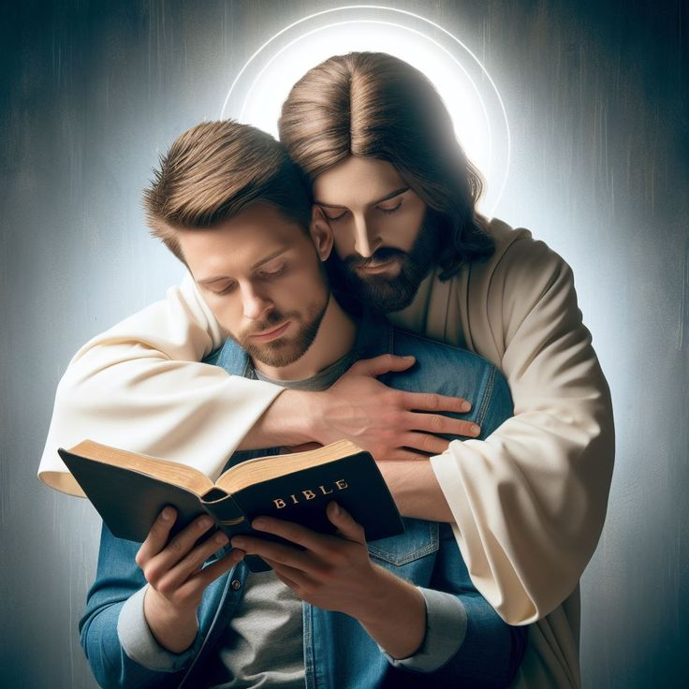
Jueves
NUESTRO TESTIMONIO EN FAVOR DE JESÚS
“Pero estas fueron escritas para que ustedes crean que Jesús es el Cristo, el Hijo de Dios; y para que, creyendo, tengan vida por medio de él” (Juan 20: 31).
¿Con qué cosas contamos hoy que no tenían quienes vivieron en la época de Jesús y que deberían ayudarnos a creer? Ver, por ejemplo, Mateo 24:2, 6 al 8 y 14.
R. Contamos con los poderosos relatos del evangelio de Juan, sino también contamos con todo lo que se escribió por los diferentes escritores en la Santa Biblia y que se han cumplido. Eso debe hacer crecer nuestra fe de creer sin haber visto todas esas cosas.
.
El Evangelio de Juan concluye con una invitación a creer en Cristo no por lo que hemos visto, sino por el testimonio de aquellos que lo conocieron y por las evidencias que tenemos hoy. Existen muchas evidencias de que Dios existe para que creamos en él, por ejemplo, la naturaleza, la Palabra de Dios, las profecías cumplidas conforme a su palabra y además lo que Dios está haciendo en tu vida y la mía al transformar nuestra vida, para el reino de Dios.
“Tenemos una obra importantísima que hacer: la obra de obedecer a Cristo y dar testimonio de él. Dijo a sus discípulos: «Y vosotros daréis testimonio también, porque habéis estado conmigo desde el principio». Los discípulos habían de ser honrados dando testimonio de la misión de Cristo. Habían estado con él constantemente y habían adquirido un conocimiento valiosísimo para impartir a los demás. Nosotros no podemos estar con Cristo presencialmente como lo estuvieron sus primeros discípulos, pero él ha enviado a su Espíritu Santo para guiarnos a toda la verdad, y por medio de este poder nosotros también podemos dar testimonio del Salvador” (The Gospel Herald, 10 de agosto, 1900, párrafo 2).
Reflexionemos: Tu fe en creer que Dios existe y que pronto vendrá por nosotros ¿Cómo puede ser una luz poderosa para guiar a otros a la fe en Cristo?

Slide 10
PARA ESTUDIAR Y MEDITAR
En esta semana vimos el testimonio de personas con diferentes, antecedentes, creencias y experiencias que dan testimonio de Jesús: 1) Por fe Abraham; 2.) María creyó y da gracias; 3) Pilatos creyó y cedió; Tomas creyó hasta ver y 4) Nosotros creemos sin ver.
El evangelio de Juan nos presenta los diversos testimonios, de diferentes personas, con diferentes antecedentes, creencias y experiencias que testifican quien era Jesús. Jesús no tuvo reparo en declarar quien era, ni tampoco en llamar a testigos para que dieran testimonio de quien era. Entre ellos algunos que ya no estaban en esa época como Abraham. Sin embargo, en la actualidad aún existen personas que dudan de Jesús como el Mesías, poniendo en entredicho las promesas escritas en la Palabra de Dios. Como en el caso del pueblo de Israel que no quiso entrar a la tierra prometida, dudando sobre la promesa hecha de que Dios les daría la tierra prometida, ocasionando que fueran llevados a vagar al desierto durante cuarenta años. Esto es similar a la duda que existía en el tiempo de Cristo, como Pilatos que tuvo la oportunidad de creer, pero prefirió su trabajo y cedió a las presiones de su época con tal de no perder su puesto o posición o Tomas poniendo sus condiciones para creer en su Maestro.
Si siguiéramos el testimonio dado por María, donde por agradecimiento al perdón de nuestros pecados, reconociéramos a Jesús como nuestro salvador y redentor y también como el Rey de Reyes y Señor de Señores, dejando la duda de lado y solo por fe aceptáramos la promesa de su segunda venida y el reino prometido. Entonces seriamos unos testigos de Cristo, mostrando la luz que lleva al camino de la verdad, la redención, la transformación y el amor al prójimo. Muchas personas serian transformadas y aceptarían a Cristo como su Salvador y Redentor. La promesa dada a Tomas de “Bienaventurados los que no vieron y creyeron” se realizaría en la vida de las personas en creer que “Jesús es el Cristo, el hijo de Dios”.

